Slide 1
Тема: Полезные и вредные привычки.

Slide 2
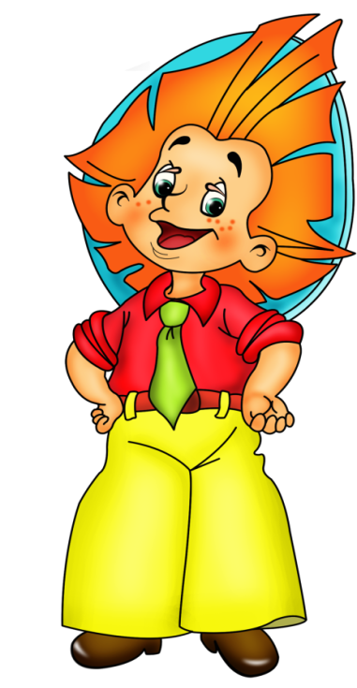
Он, конечно, самый главный Озорник-шалун забавный. Он в огромной синей шляпе Неумеха и растяпа.

Slide 3
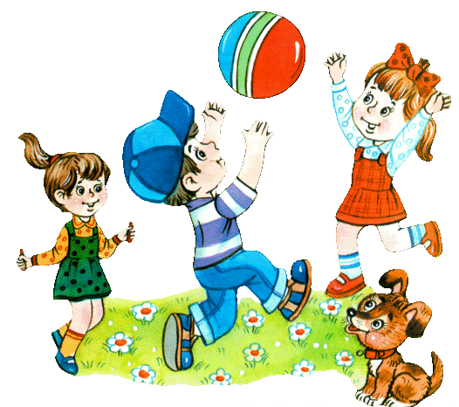
Страна Здоровячков

Slide 4
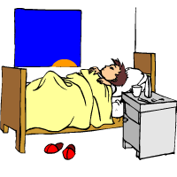
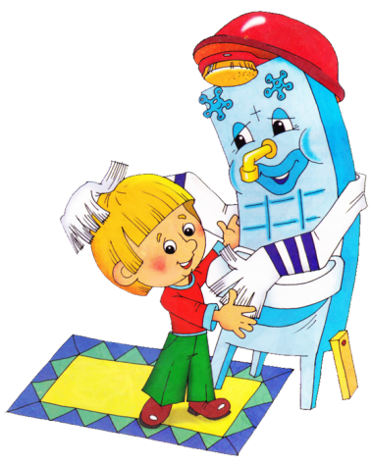
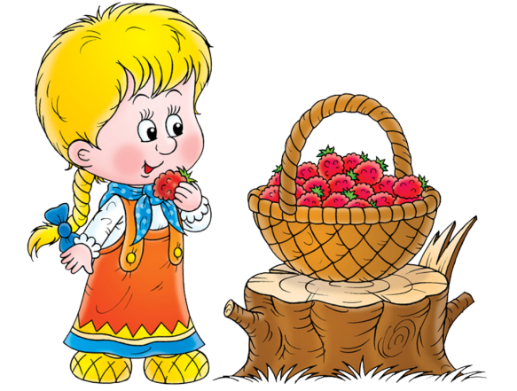
Страна Здоровячков

Slide 5
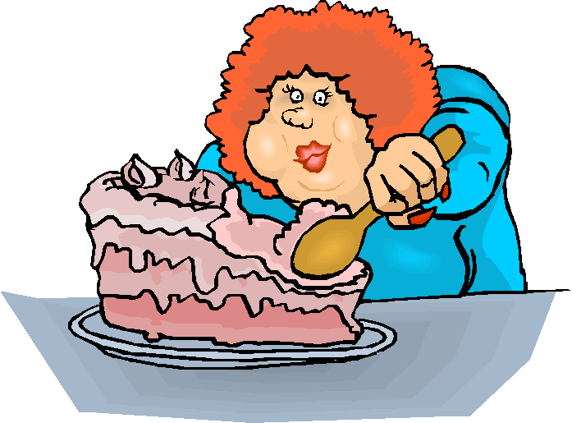
Я люблю покушать сытно, Много, вкусно, аппетитно, Ем я всё и без разбора, Потому что я …
(обжора)

Slide 6
Не люблю я, братцы, мыться, С мылом, щёткой не дружу. Вот поэтому, ребята, Вечно грязный я хожу. И сейчас не потому ли Назовут меня…
(грязнуля)

Slide 7
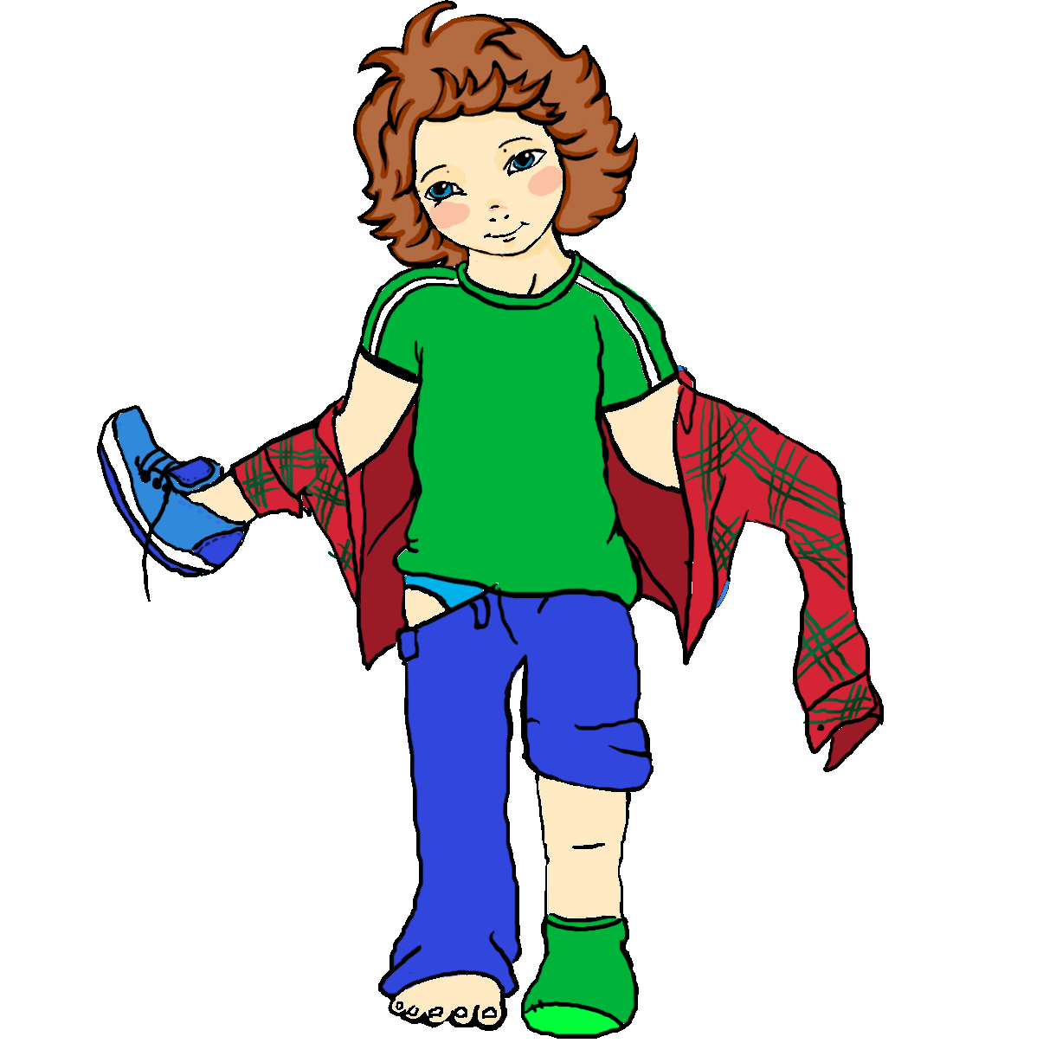
Честно я скажу ребятам: Быть опрятным, аккуратным Очень трудно самому. Сам не знаю почему. Вещи всюду я бросаю И найти их не могу, Что схвачу, в том и бегу. Где штаны? А где рубаха? Я не знаю. Я …
(неряха)

Slide 8
Спортом я не занимаюсь Я никак не закаляюсь Бегать, прыгать нету сил Свет мне кажется не мил Я сутулый и хромой Я для всех уже больной. Пролежал уж все бока, я…
(лежебока)

Slide 9
Лишь услышу шум и гам, Я бегу к учителям. Говорю, что Дима с Петей Подрались опять в буфете. Тот контрольную списал, Тот к уроку опоздал. Саша взял пенал у Светы, На уроке ел конфеты, Не дежурил утром в классе, Подарил он жвачку Васе. Вроде я для всех стараюсь, Но и тут опять беда: Почему-то называю Меня ребята …
ябеда

Slide 10
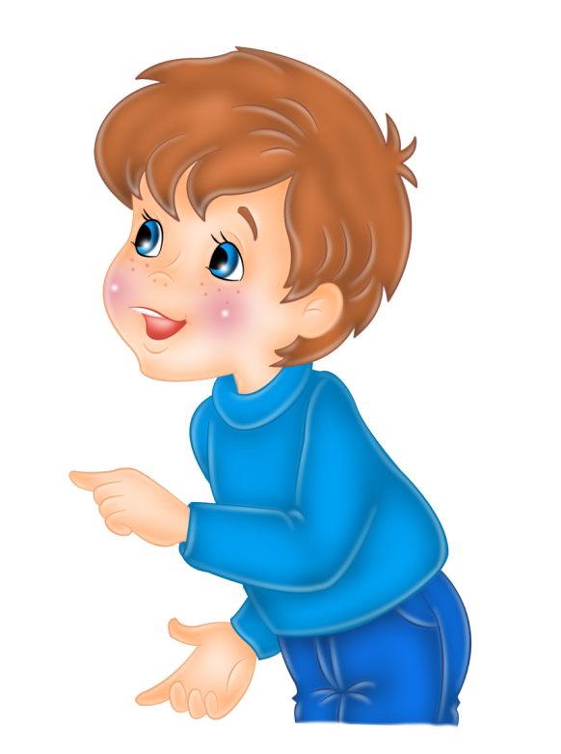
Я вчера был на Луне! Что, не верите вы мне Лунный камень я привёз, Доставал рукой до звёзд. Погулял я по Луне – Видел лунных человечков, Перемолвились словечком. Три руки у них, три глаза – Не видал таких ни разу. Погостил у них немножко, Как понравилось там мне! Все. Вы ему не верьте слишком, Потому что он …
(врунишка)

Slide 11
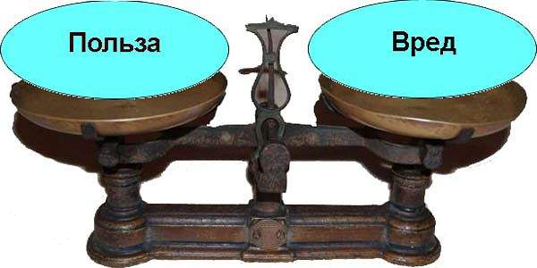
Игра «Полезно-вредно»
Игра «Полезно - вредно»
Полезно
Вредно

Slide 12
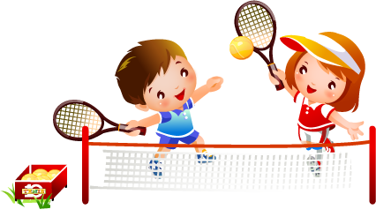
1. Курение.
2.Заниматься спортом.

Slide 13
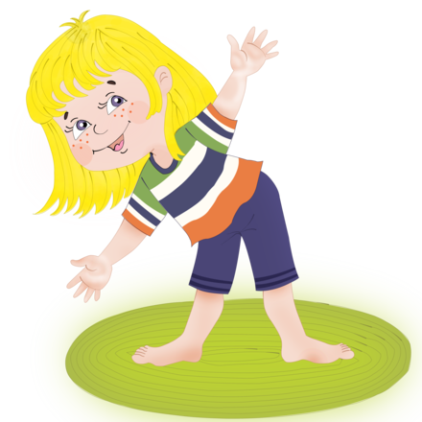
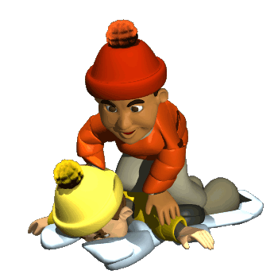
3. Делать зарядку.
4. Драться.

Slide 14
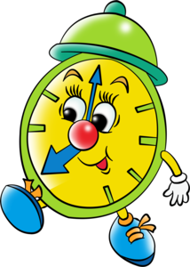
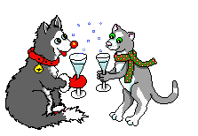
5. Соблюдать режим дня.
6. Алкоголь.

Slide 15
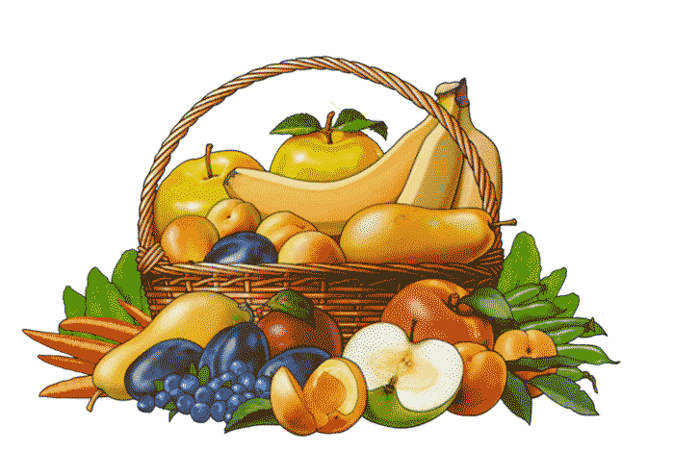
7. Ковыряние в носу.
8. Есть много овощей и фруктов.

Slide 16
9. Гулять на свежем воздухе.
10. Поздно смотреть телевизор.

Slide 17
Отгадай, какие привычки полезные, а какие вредные.

Slide 18
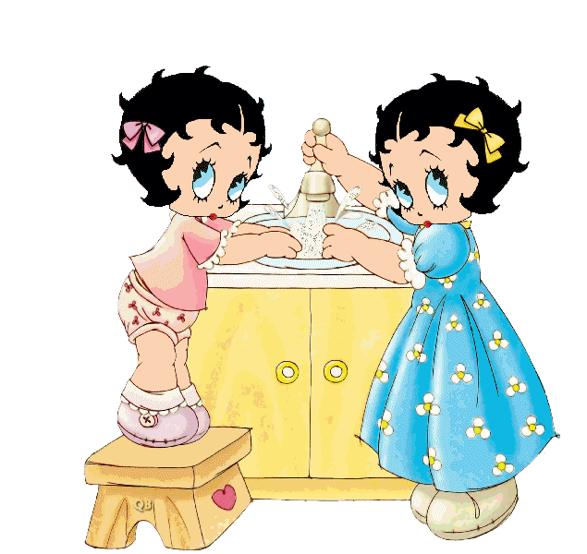
Чисто с мылом я умоюсь, У меня опрятный вид.

Slide 19
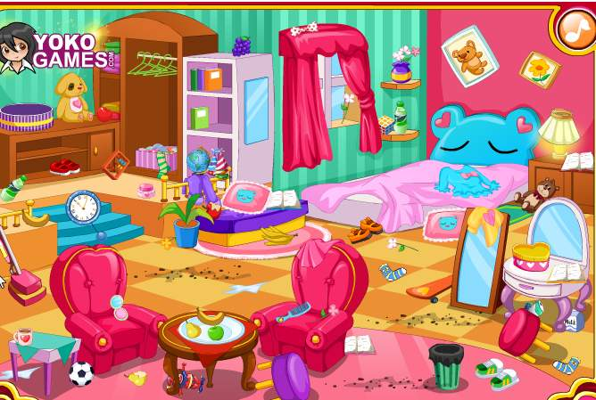
Разбросал я книги, вещи И искал их целый вечер.

Slide 20
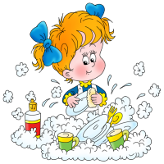
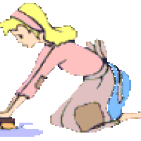
Мою грязную посуду, Пол помыть я не забуду.

Slide 21
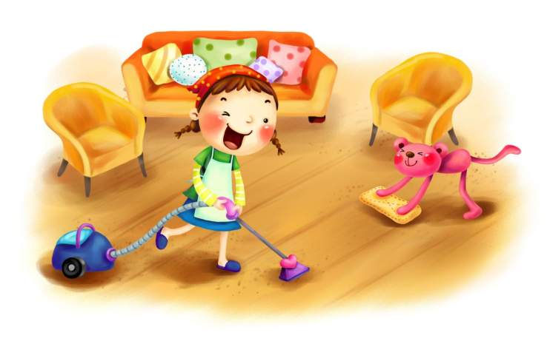
Пылесосом убираю, Пыли я не оставляю.

Slide 22
Ногти очень грызть люблю, Всех микробов я ловлю.

Slide 23
- Отгадайте загадки.

Slide 24
- Содержит никотин растение, здоровью не найти спасения.
(Табак.)

Slide 25
Продукт вкусный, сладкий. эффективен как лекарство.
(Мёд.)

Slide 26
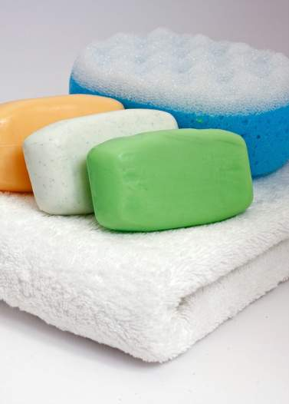
- Но не выпущу его я. Белой пеной пенится, руки мыть не ленится.
(Мыло.)

Slide 27
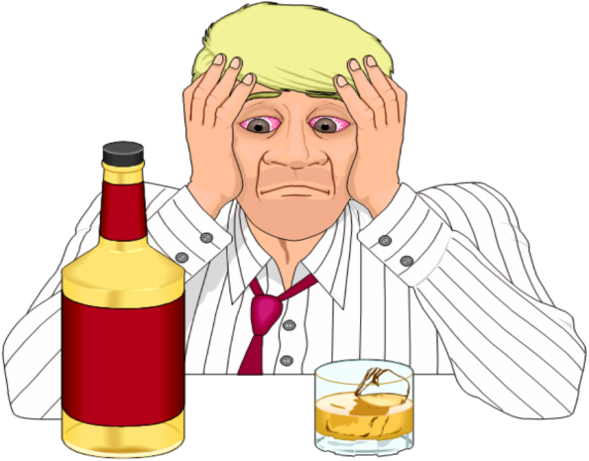
- Знают взрослые и дети, не все полезно пить на свете. В жизни плохое играет вредную роль. Здоровью недруг - ...
(Алкоголь)

Slide 28
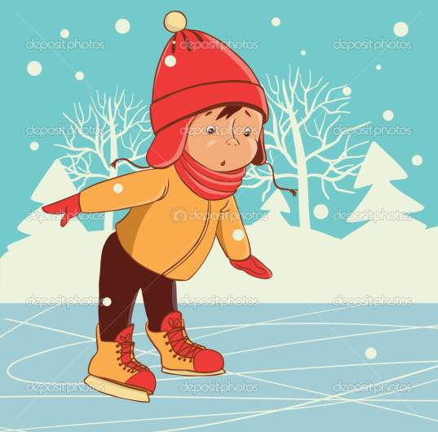
- Умный мальчик не пойдет играть зимой на скользкий и опасный ...
(Лёд.)

Slide 29
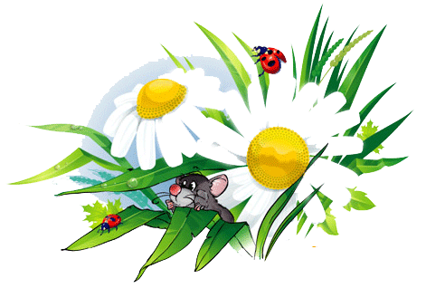
- Чистый, с запахом цветов, без него дышать нельзя.
(Воздух.)

Slide 30
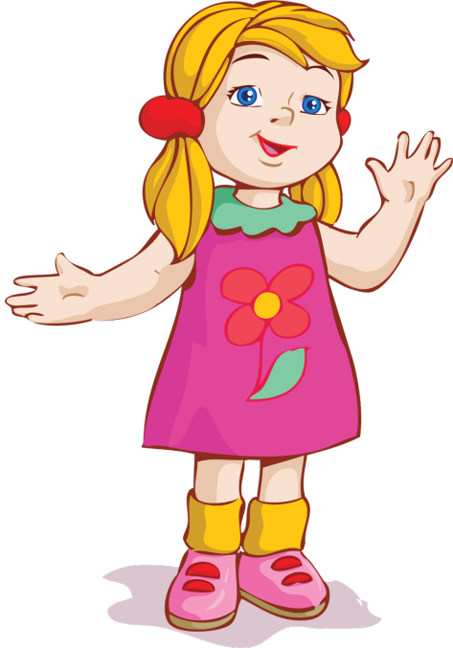
Рефлексия.

Slide 31
Чтоб здоровье было в порядке, Не забывайте вы о … С детства людям всем твердят: Никотин - смертельный… Объявили бой бациллам: Моем руки чисто с … Не страшна зубам щекотка, Им нужна пожёстче - … Ей спины моей не жалко - С мылом трёт её… Чтоб вылечить парнишку, Ставьте градусник…
зарядке
яд
с мылом
щётка
мочалка
под мышку

Slide 32
Подружилась с физкультурой - И горжусь сейчас… Вы диеты ваши бросьте - Вон торчат уж всюду… Я беру гантели смело - Тренирую мышцы… Стать сильнее захотели? Поднимайте все… Быть сутулой не обязана Наших учеников… Любят труд, не терпят скуки, Всё умеют наши…
фигурой
кости
тела
гантели
спина
руки.

